Slide 1

Сабақтың тақырыбы:
Файлдар. Файлдармен жұмыс.
33-сабақ
Оқытушы: Баймаханов Қайрат

Slide 2
Файлдармен жұмыс
Файлдарды ашу және жабу
Python көптеген әртүрлі файл түрлерін қолдайды, бірақ оларды екі түрге бөлуге болады: мәтіндік және екілік.
Мәтіндік файлдар | Екілік файлдар
Мысалы, cvs, txt, html кеңейтімі бар файлдар, жалпы алғанда, ақпаратты мәтін түрінде сақтайтын кез келген файлдар. | Мысалы, бұл суреттер, аудио және бейне файлдар және т.б. Файл түріне байланысты онымен жұмыс істеу сәл өзгеше болуы мүмкін.

Slide 3
Файлмен жұмыс істеу кезеңдері:
1. Файлды ашу
2. Оқу режимі
3. Жазу режимі
4. Деректер қосу режимі
5. Файлмен жұмыс істеу
6. Файлды жабу
Open() әдісі арқылы файлды ашу
read() әдісі арқылы файлды оқу немесе write() әдісі арқылы файлға жазу
Close() әдісі арқылы файлды жабу.

Slide 4
Файлды ашу және жабу
Файлмен жұмыс істеуді бастау үшін оны келесі ресми анықтамасы бар open() функциясы арқылы ашу керек:
open(file, mode)
Функцияның бірінші параметрі файлға жолды көрсетеді. Файл жолы абсолютті болуы мүмкін, яғни диск әрпінен басталады, мысалы, C://somedir/somefile.txt . Немесе салыстырмалы болуы мүмкін, мысалы, somedir/somefile.txt - бұл жағдайда файл іске қосылған Python сценарийінің орнына қатысты ізделеді.

Slide 5
Өткізілген екінші аргумент modeонымен не істейтінімізге байланысты файлды ашу режимін орнатады. 4 жалпы режим бар:
Режим | Белгі
r (Read) | Файл оқу үшін ашылады. Егер файл табылмаса, FileNotFoundError ерекше жағдайы шығарылады
w (Write) | Файл жазу үшін ашылады. Егер файл жоқ болса, ол жасалады. Егер ұқсас файл бұрыннан бар болса, ол жаңадан жасалады және сәйкесінше ондағы ескі деректер жойылады.
a (Append) | Файл әрі қарай жазу үшін ашылады. Егер файл жоқ болса, ол жасалады. Егер ұқсас файл бұрыннан бар болса, онда деректер оның соңына жазылады.
b (Binary) | Екілік файлдармен жұмыс істеу үшін қолданылады. Басқа режимдермен бірге қолданылады - w немесе r, мысалы, rb (екілік файлдарды оқу) және wb (екілік файлдарды жазу).

Slide 6
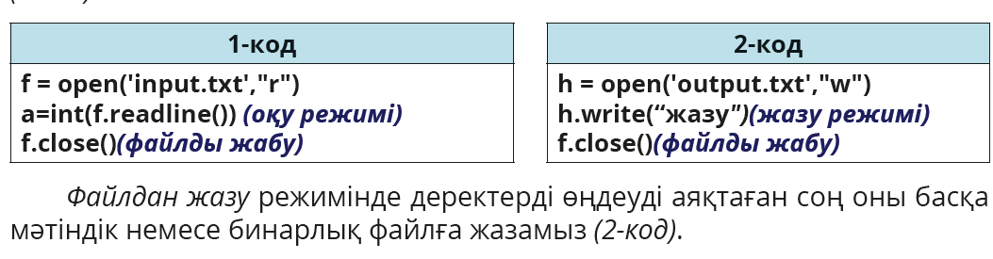
f = open("hello.txt", "w")
Немесе оқу үшін екілік файлды ашу
f = open("image.png", "rb")
Файлмен жұмысты аяқтағаннан кейін оны пайдаланып жабу керек close(). Бұл әдіс файлмен байланысты барлық пайдаланылған ресурстарды шығарады.
Мысалы, жазу үшін «hello.txt» мәтіндік файлын ашайық:
f = open("hello.txt", "w")
f.close()

Slide 7
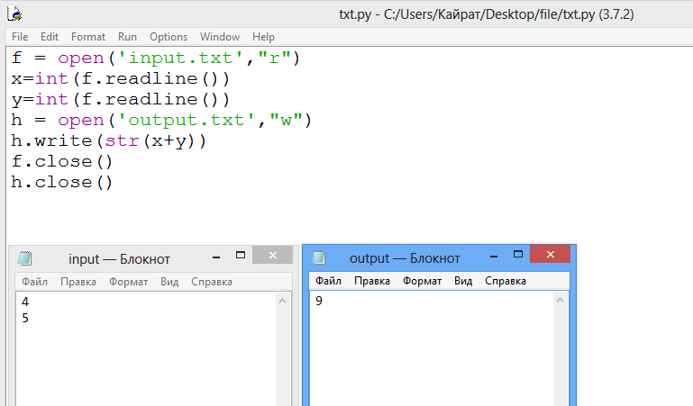
1-мысал. Кіріс файлында (input.txt) x және y сандары берілген. Кіріс файлдан екі санды оқып, (output.txt) шығу файлына екі санның қосындысын жазайық.

Slide 8
2-мысал. Қорапта түрлі-түсті моншақтар бар. Барлық моншақтардың пішіні, өлшемі және салмағы бірдей. Моншақтар N түрлі түстің бірі болуы мүмкін. Қорапта әр түсті көптеген моншақтар бар.
Қарамай-ақ қораптан суырып алуға болатын моншақтардың ең аз санын анықтау талап етіледі, сонда олардың арасында бір түсті екі моншақтың болуына кепілдік беріледі.
INPUT.TXT | OUTPUT.TXT
3 | 4
Коды
f_in = open('input.txt', 'r') f_out = open('output.txt', 'w') n = int(f_in.readline()) res = n + 1 f_out.write(str(res)) f_in.close() f_out.close()

Slide 9
3-мысал. Сандармен негізгі операциялардың бірі оларды салыстыру болып табылады. Сіз бұл әрекетті жақсы меңгергенсіз және кез келген сандарды, соның ішінде бүтін сандарды салыстыра аласыз деп күдіктенеміз. Бұл есепте екі бүтін санды салыстыру керек.
INPUT.TXT | OUTPUT.TXT
5 7 | <
-7 -12 | >
13 13 | =
Коды
file_in = open("INPUT.TXT","r") file_out = open("OUTPUT.TXT","w") a = int(file_in.readline()) b = int(file_in.readline()) if a<b: c ="<" elif a>b: c = ">" else: c = "=" file_out.write(c) file_out.close() file_in.close()

Slide 10
Практикум. A есеп. Жаңғақтар
(Уақыты: 1 сек. Жад: 16 МБ)
Тиін орманда N конус пен жаңғақ жинады. Тиін қарағай конусын таңдауда өте талғампаз болды және тек М жаңғағы барларды ғана алды. Қыста аман қалу үшін кем дегенде K жаңғақ қажет екені де белгілі. Тиіннің қыста жеткілікті жаңғақтары бар-жоғын анықтаңыз.
Деректерді енгізу
INPUT.TXT кіріс файлының бірінші жолында бос орынмен бөлінген үш натурал сандар бар: N, M және K (N, M ≤ 100, K ≤ 10 000).
Басып шығару
OUTPUT.TXT шығыс файлында тиінде жаңғақ жеткілікті болса, «ИӘ» деп басып шығарыңыз, ал болмаса «ЖОҚ» деп басып шығарыңыз.
INPUT.TXT | OUTPUT.TXT
4 5 20 | YES
4 5 21 | NO
3 2 1 | YES

Slide 11
В есеп. Баскетбол
(Уақыты: 1 сек. Жад: 16 МБ)
Баскетбол ойынының әрбір 4 ширегінде нәтиже белгілі болды. Матчтың жеңімпазын анықтауымыз керек. Матч бойы ең көп ұпай жинаған команда жеңеді.
Деректерді енгізу
INPUT.TXT кіріс файлы 4 жолды қамтиды, әрбір жолда екі бүтін a және b - сәйкес тоқсандағы қорытынды балл бар. а – бірінші топтың тоқсанда жинаған ұпай саны, б – екінші топтың тоқсанда жинаған ұпай саны. (0 ≤ a,b ​​≤ 100).
Басып шығару
OUTPUT.TXT шығыс файлында ұтыс ойыны кезінде ұтқан команданың нөмірін басып шығарыңыз, «TRAW» басып шығарыңыз;

Slide 12
INPUT.TXT | OUTPUT.TXT
26 17 13 15 19 11 14 16 | 1
14 15 17 18 20 20 15 17 | 2
15 16 18 17 10 12 14 12 | DRAW

Slide 13
В есеп. Статистика
(Уақыты: 1 сек. Жад: 16 МБ)
Рома ағылшын тілін ұнатпайды, бірақ барабаншы болып қалу үшін әр тоқсанда кем дегенде В алуға тырысады. Ағымдағы тоқсанда Рома мынадай заңдылықты байқады: айдың тақ күндерінде ол С бағасын алды, ал жұп күндері ол С бағасын алды. Бұл бағаларды қай күндері алғаны да есінде. Сондықтан ол қанша С және қанша В бар екенін есептеу үшін осы күндердің бәрін қағаз бетіне түсірді. Ромаға жұп және тақ сандарды әртүрлі жолдарға қою арқылы көмектесіңіз. Төрттік үштіктен кем болмаса, Рома 4 деген бағаға сене алады.
INPUT.TXT | OUTPUT.TXT
5 4 16 19 31 2 | 19 31 4 16 2 YES
8 29 4 7 12 15 17 24 1 | 29 7 15 17 1 4 12 24 NO

Slide 14
D есеп. Үшбұрыш - 3
(Уақыты: 1 сек. Жад: 16 МБ)
Үш сегменттің ұзындығы берілген. Біз олардың бұзылмаған үшбұрыштың қабырғалары бола алатынын тексеруіміз керек.
Деректерді енгізу
INPUT.TXT кіріс файлының бірінші жолында бос орынмен бөлінген XYZ 3 натурал саны бар - берілген сегменттердің ұзындықтары. Сегменттердің ұзындығы 1000-нан аспайды.
Басып шығару
OUTPUT.TXT шығыс файлында сегменттер үшбұрыштың қабырғалары болуы мүмкін болса, ИӘ, ал басқа жағдайда ЖОҚ шығарылады.
INPUT.TXT | OUTPUT.TXT
3 4 5 | YES
1 1 5 | NO

Slide 15
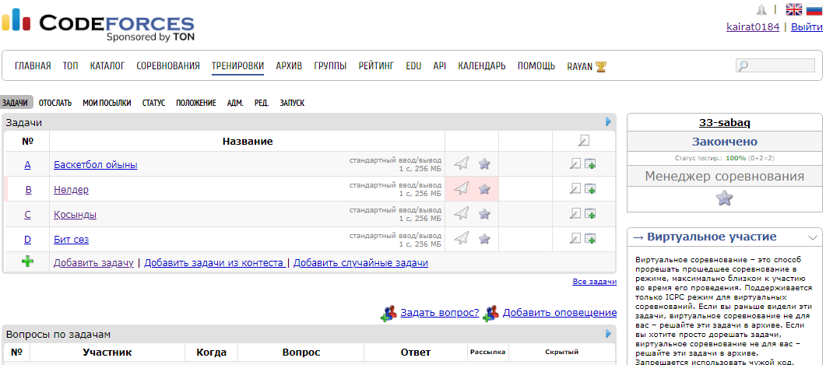
https://codeforces.com/contestInvitation/09645fd7f0c1ff0b80b49211b740a8a72e6ffe28

